Slide 1
DENSO
湖西製作所
テーマが書かれていない、このページ自体
不明確で必要なし
所 属
モータ製造〇部 〇工場
生産〇課〇係〇班
ＡＧＶ
サークル
ＡＣＴＩＯＮ！
ＧＥＴ！
ＶＩＣＴＯＲＹ！
Notes:
※一人一人答えを追ってもらう、違ってても否定はしない
※トンチンカンな答えははぐらかす
・テーマがない
・このページ自体が不明確で必要ない

Slide 2
発表ストーリーと“問題解決型の手順”の位置
ＱＣストーリーの基本ステップ
手 順 |  |  | 記 入 内 容（参考）
ステップ① |  | テーマ | テーマ・会社名・職場名・サークル名・発表者
ステップ② |  | 会社・職場紹介 | 会社紹介・職場紹介（ＴＲやラインの紹介）
ステップ③ |  | サークル紹介 | メンバー紹介・サークルレベル（サークルモットー・由来・年齢・構成 人員・発表者の位置づけ）
ステップ④ |  | 工程の概要 | 工程の説明・設備の説明・検査の仕方、物の流れ方・診療の仕方
ステップ❺ | 手順１ | テーマ選定 | 問題を整理し絞り込む・必要性を訴える様に記入
ステップ❻ | 手順２ | 現状把握と 目標設定 | 悪さ加減を層別し明確にする・現状レベルの事実を明確に記入 目標の３要素で記入・目標の根拠をはっきりさせる
ステップ❼ | 手順３ | 活動計画の作成 | ガントチャートで記入・役割分担をはっきりと書く
ステップ❽ | 手順４ | 要因の解析 | 特性の現状を推測する・要因を解析（調査と検証）する・対策項目 を決める
ステップ❾ | 手順５ | 対策の検討 と実施 | アイディアを出す・対策の具体化を理論立てて検討・実施方法を 検討する・どのように実施したか明確に記入する
ステップ❿ | 手順６ | 効果の確認 | 有形無形の効果を見る・テーマ選定までの効果を記入
ステップ⓫ | 手順７ | 標準化と 管理の定着 | 標準を制定、改訂する・周知徹底（教育、訓練）する・確実にやれる 管理方法で管理し確認するように記入
ステップ⑫ |  | 反省と今後の 進め方 | ＰＤＣＡのサイクルで一つ一つ確実に振り返る（次回に活かす言葉、 合言葉を入れてもいいし、その言葉が入れれなければ２ページでも よい）
問題解決型の手順の位置
Notes:
・《復習》
・ストーリーはテーマ・会社、職場紹介・サークル紹介の順番です

Slide 3
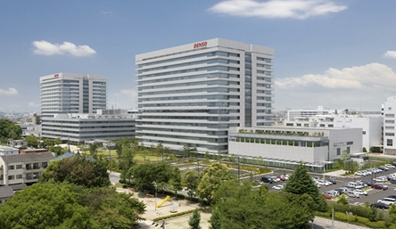
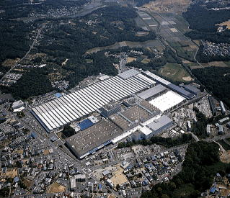
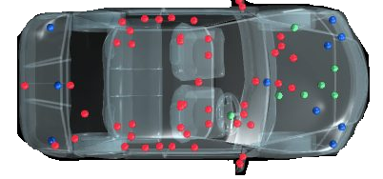
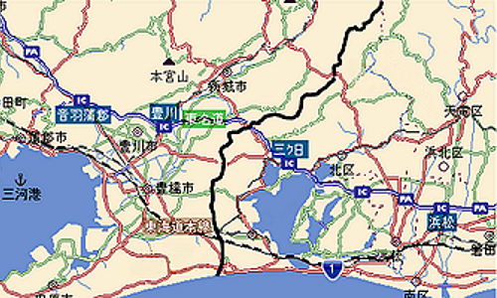


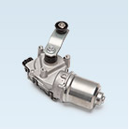
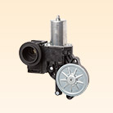


１.会社紹介
1/21
■㈱デンソー本社 【愛知県刈谷市】
■㈱デンソー湖西製作所 【静岡県湖西市梅田】
会社の所在と会社の
特徴を説明
■㈱デンソー湖西製作所 所在地
■生産品目等
愛知県
静岡県
モータ約50種装備
湖西製作所
浜名湖
ワイパモータ
ウインドウモータ
湖西市
浜松市
世界中に
嬉しさを
ご提供してます
自動車用小型モータ専門の製作所
Notes:
会社紹介は良しとします。

Slide 4
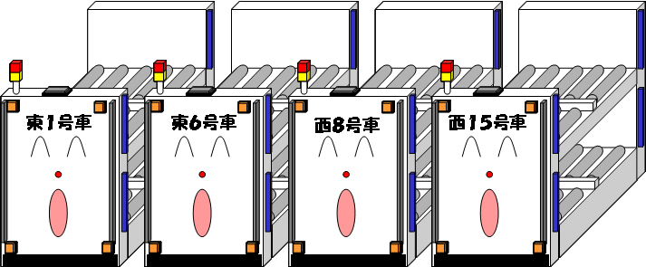
２.テーマ
テーマはステップ１でナンバーリングはいらない
2/21
誰でも安全で楽に作業できる環境を目指して!!
<サブテーマ>
選定理由で言ってるか確認
外観チェック作業の負荷軽減
テーマとサブ逆だよね
選定理由のテーマの後に言ってるか確認
社外では会社代表
湖西製作所の代表なんでここまでの部署はいらない
この絵が内容にかかわってるか否かを
確認。関係なければ
変えさせる
ＡＧＶサークル
発表者：春夏 秋男
モータ製造〇部〇工場
生産〇課〇係〇班
Notes:
・先ほどの復習のように、このページが一番初めに来ないといかん
だから、１番となる。
・改善事例発表なんでテーマとサブが逆だよね、テーマが大きすぎるから
選定理由が苦しくなるそこはしっかり指導して下さい。
・社外ではデンソーの湖西の代表なんで、ここまで細かく職場名は
書かない、デンソーとサークル名でよい、マー妥協で湖西までかな
・ＡＧＶのマンガが今回のテーマに登場しないんだったら書く意味がない。
《注意点》
・チェックまたは、審査員の場合、必ずテーマとサブテーマが選定理由で
書かれているがチェックしてください。

Slide 5
補足説明
<テーマ>
○○における△△の＊＊
選定理由が必要です
<サブテーマ>
○○を楽に作業をさせよう！
これも選定理由が必要ですよ
～○○を楽に作業をさせよう！～
この場合は選定理由は現在の所いりませんが、ここに入る言葉は○○不良の低減等は入れないこと、あくまでもサークルの意気込みや今回の活動運営の特徴を
入れてください。
Notes:
《復習》
・先ほどの復習ですが、改善事例なんで。テーマは○○における△△の
＊＊
・サブテーマは意気込みさぶなしで～～にすれば、選定理由がテーマのみで
ピンポイントに攻めれるから楽なんだと指導して下さい。

Slide 6
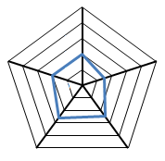
３.サークル紹介
男性女性が判らない
3/21
ＡＧＶサークル
平均年齢４５歳
ワーキングママを含めた
個性派集団
毛利
木村
瀧元
バラツキが見えない
サークルの実力値
清水
知識
サークル名の由来
何をもって個性派と言ってるのか
５４３
平均2.1
原田
ＡＣＴＩＯＮ
QC手法
２１
技能
内藤
白井
佐原
サークルレベル表ではない
ＧＥＴ
鈴木
向上心
チームワーク
１
【スローガン】 活動の輪を拡げ一人ひとりの 成長と職場の和をつなげよう！
芦木
ＶＩＣＴＯＲＹ
辻
レーダーチャートを隠してる
谷野
中村
サークルのモット－ ： 何事にもチャレンジ精神を忘れない！
Notes:
「絵」
・男性、女性が判らない。
「言葉」
・平均４５才のバラツキが判らない
・何をもって個性派集団かがわからない
「レーダチャート」
・サークルレベル表ではない。
・サークル名でデータを隠しちゃってる
★データは隠さない、マンガでかぶせない、分かりやすいまま残しておくこと！
★ＱＣストーリは、会社紹介、職場紹介、サークル紹介の順です。

Slide 7
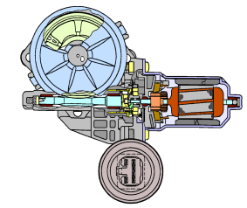
４.職場紹介
4/21
社外では細かな説明はいりません
Ｐ／Ｗモータ
モータ製造〇部
〇工場 生産〇課
１係
クラッチ機構搭載
２係
１班 ＧＳ３４ＴＲ２次ライン
３係
ダイレクト
コネクタ化
２班 ABCD生産物流
４係
ＴＲゾーン
月産 ６万台
生産計画から
製品出荷まで
手扱い作業を実施
ABCD２次
シャフト
サービス業のお客様がわかるか（専門）用語
専用台車１１台で部品を１６ストッカへ部品運搬供給
DENSO
ＣＫＤ
どちらが自班でどちらが今回のテーマにかかわるのかがわからない
DENSO
原田
だからお客様が誰なのかが
分からない
白井
生産物流ゾーン
お客様に真心を込めて部品を提供している職場
Notes:
7
「専門用語」
・ストーリーのわかりやすさ、工夫はされているかで、専門用語は補足を
入れるか、分かりやすい言葉に変える。
「モータ説明」
・社外では専門的なところの説明はいらない、社外秘に触れない事。
「レイアウト図」
・どちらが自班なのかがわかりにくい。
「結論」
・誰のことをお客様と言ってるのかが分からない。
★マンガ言葉は、言葉で書かないポイントのみで大きく書くこと
誰も真剣によく奴はいない。

Slide 8
ステップ④工程の概要
で外観チェックがここで出てくるとよい
それもストレートじゃなく
物流班の仕事の特徴として
投入作業・運搬作業・ＢＨＴ機械による
員数管理作業・手作業（チェック作業）
に分けられる、その一般作業方法は、
といって外観チェック作業の紹介をする
Notes:
書いてる通りです。

Slide 9

５.テーマ選定の背景１
5/21
電子でがんばるぞ！
（１）職場環境の変化
製品移管により順次転籍していってる
１８年度課方針
・機電一体に向けたラインの
店じまいと電子人材の確保
DENSO
・ムダの徹底排除に向けた改善活動
上の段と下の段で言ってる内容が違うだから分かりにくいんだと理解して
主体メンバー
脱退
（万）
生産台数推移
20
減産
宮崎移管
やるぞ!
10
やるぞ!
やるぞー!
課長
0
17年3
18年3
4
5
6
7
8
9
10
11
12
（月）
・・・
みんなで一緒にガンバロー！
機電一体化に伴う人材確保の為、人員構成に大きな変更があった
（２）人員構成の確認
６０代
２０代
６０代
年代別割合
３０代
女性
男女比率
9.5％
9.5％
３０代
14.3％
１９％
５０代
21.4％
女性
男性
19％
19％
男性
４３％
５７％
８１％
35.7％
28.6％
Ｎ=１４
42.9％
Ｎ=２１
Ｎ=２１
Ｎ=１４
５０代
４０代
だから今は人がへり、女性が増え若者は減り爺と入れ替わってる
と言ってる
４０代
１７年３月
１８年３月
１７年３月
１８年３月
女性の比率が２０％増加
５０歳以上の割合が増加
円グラフでは比率は見えるが増減は見えない
一緒に働く仲間の環境が大きく変化
Notes:
「課方針」
・課方針から始まってるのは良い。
・今回のテーマ以外も書いてるから、それもやってるよって選定理由に
書いてしまうから訳が分からなくなる。絞り込みが出来てない
課方針の中のこれって作ることを指導して下さい。
「マンガ」
・みんな笑ってるから、転籍するよってことが伝わってこない。
「円グラフ」
・比率は分かるんだが、大きさが見えない、ｎ数から言って人が減って
女性の比率が増えた。人が減ってじい様の比率が多くなっただから
棒グラフを使うべきである。
★「１ページ１結論」が望ましいがここでは、２つの結論を出してるから
わかりにくく、ビラガゴチャゴチャになってる
そこを見抜いて２ページに分けるように指導が必要。
１ページ・・減産で人員構成が変化
２ページ・・人が減り、年寄りと、女性が増えたという環境の変化

Slide 10
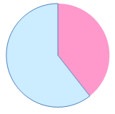
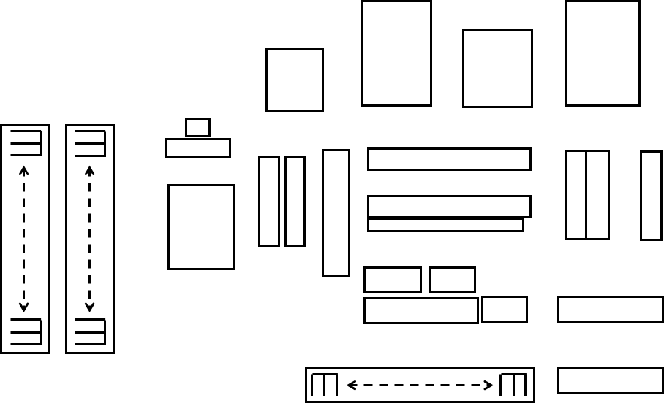
６.テーマ選定の背景２
6/21
重量物の割合
‘１８.４.５
中村・瀧元
（３）職場の現状
ま
辻・内藤
DENSO
ま
９㎏以上は
全て重量物
最近
約５０品種の
部品を運搬し
てるんだね
腰が痛くて
DENSO
軽量物
重量物
DENSO
最終
ハウジング
モータ
60.6%
39.4%
瀧元
Ｄ/Ｓ
Ｄ/Ｓ
９㎏/箱
急に重量物の話がなぜ
出てきたのかが不明
中村
ASSY
１２㎏/箱
辻
ここら辺が前ページから繋がって
話が始まる切り口部分
部品の約４割が重量物!!
ＢＦシャフト
４㎏/箱
モータＳ/Ａ
１１㎏/箱
ステータ
４㎏/箱
シャフト梱包
私たちの思い・考え
理解して上げなければ指導ができません、よってここは、女性・年寄りが多くなったから重量物
がと言ってると思うが、話が飛びすぎ
Ｈ/ＧＳ/Ａ
９㎏/箱
ブラシホルダ-
２㎏/箱
安全
ＧＳシャフト
５㎏/箱
アーマチャ
４㎏/箱
良いものを
やりやすい
ヨーク
２０㎏/箱
ヘリカル
ギヤ
１３㎏/箱
プレート
１４㎏/箱
カバー
１４㎏/箱
一人一人の意識改革!!
テーマを出したいがゆえに
無理やり出してる
と、入れましょう
行動
メタル
９㎏/箱
ナット
５㎏/箱
ネジ
９㎏/箱
ボール
４㎏/箱
冷鍛シャフト
６㎏/箱
職場作りの推進!!
テーマ：安全最優先でやりやすい作業環境づくりを全員で推進
Notes:
《総評》
・ここでは、ものすごい多きなテーマを言いたいだけに作ったてしまった
ページで前のページとのつながりがない。

Slide 11
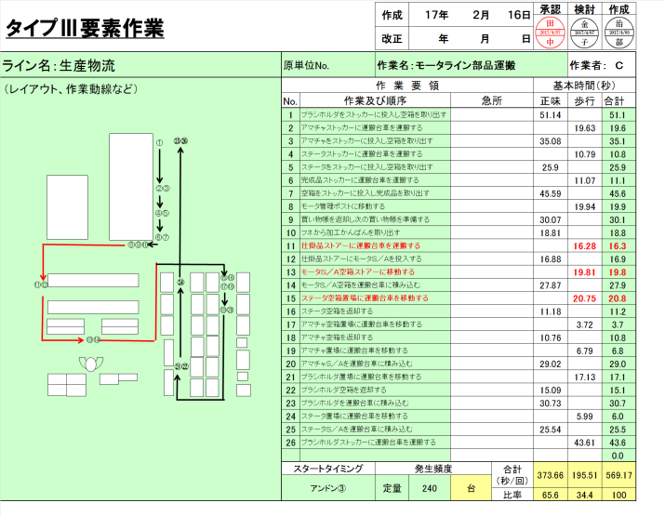
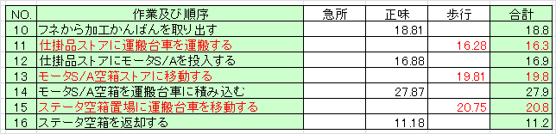
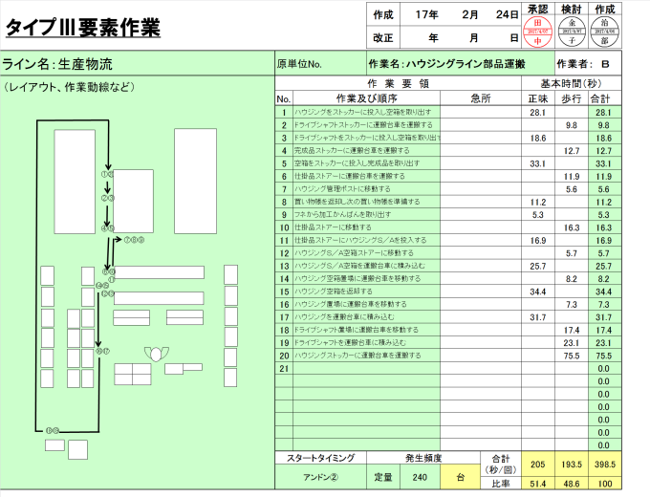
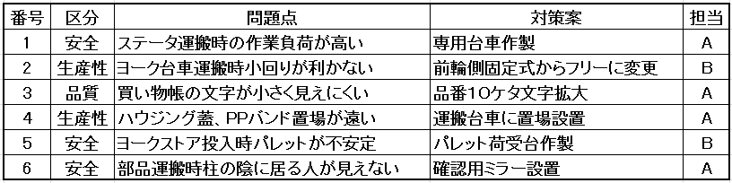
７.テーマの選定理由１
7/21
このページの問題
誰でも安全で楽に作業できる職場づくりとは①
標準作業票
前ページでの問題
・全体人数が減り女性と年寄りが多くなってきた
・重量物作業がつらいというワードの答えがなく
そして新たに３ムが出てきて改善やってるよと言ってます
標準作業票を学びながらムリ・ムラ・ムダの観点から問題点を抽出
ま
安全・生産性・品質向上活動
改善活動一覧表
○○の時間短縮できないか？
レイアウト変更
したらどうかなぁ
DENSO
DENSO
DENSO
DENSO
原田
毛利
このページの答え
おかしいね
鈴木
白井
チームで役割分担し安全・生産性・品質向上活動に取り組んでいる
Notes:
「結論」
・結論がおかしいね、選定理由はテーマの必要性を訴えなければいけません
「俺たちは頑張ってるぜー」的な言葉、内容はいらない
《総評》
・前ページでの問題点の答えがない

Slide 12
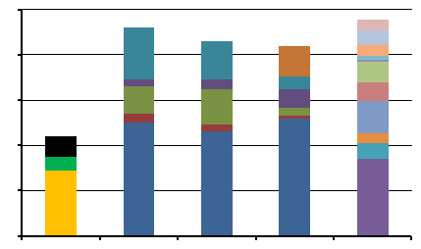
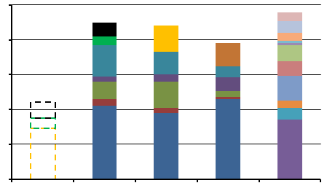
８.テーマの選定理由２
8/21
このページの問題
誰でも安全で楽に作業できる職場づくりとは②
ま
‘18.4.6
小さな効果を
コツコツと
積み上げ
（件）
誰でも安全で楽に作業できる改善件数
８
中村
前ページからの問題
・３ムに対して改善してきて解決したというページ
しかし、全体人数が減り女性と年寄りが多くなってきた
重量物作業がつらいというワードの答えがいまだにない
積み上げ改善 １３２件/Ｙ
６
DENSO
４
２
０
３
４
５
６
７
８
９
１０
１１
１２
１
２
（月）
白井
（分）
山積表（活動前）
１７年２月
（分）
山積表（現在）
１８年３月
５００
定時
５００
４００
選定理由は問題点を整理し
その必要性をうったえるんですよね
４００
３００
３００
２００
２００
１００
１００
０
ステータ
最終
Ｈ/Ｇ
モータ
外観検査
０
ステータ
最終
Ｈ/Ｇ
モータ
外観検査
このページの答え
おかしいね
最終・H/G作業にステータ作業を抱き合わせに成功！！
ムリ・ムラ・ムダに拘り大きな成果を上げメンバーと喜びを共有
Notes:
《総評》
・ここは、課方針からの改善活動から来てると思うが、今回のテーマに対し
まったく意味がないページである。改善事例の中にほかの改善事例入れて
１人工抜いたなんて、書く必要性がない、そこは見抜いて指導して下さい。

Slide 13

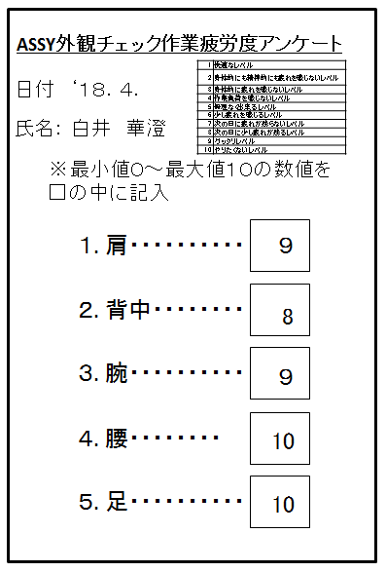
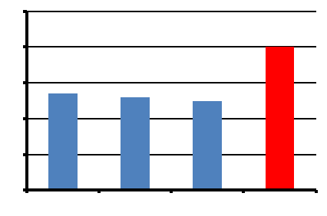
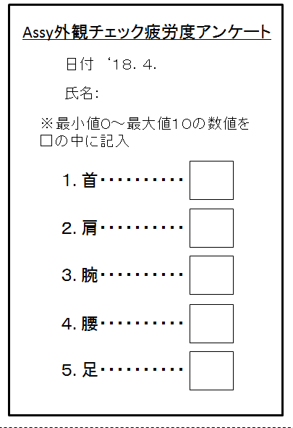
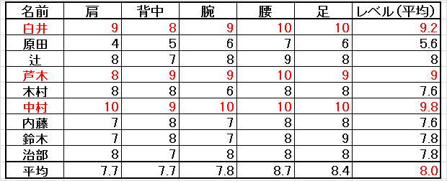
９.テーマの選定理由３
9/21
女性の本音を聞いてみた
サークル会合（メンバーの困り事）
DENSO
作業が遅れて慌てて品質
チェックをする為品質に不安
DENSO
DENSO
女性の外観チェック作業がフォローしないと間に合わないんだ
木村
アセッ!
中村
腰に負担がかかり
腰痛が心配
アセッ!
DENSO
DENSO
作業が遅れちゃうよぉー
DENSO
女性陣の悩みを解決し
ゆとりを持って作業できる
ようにし品質を確保したい
白井
アセッ!
品質チェックが不安
になっちゃうよ
アセッ!
マトリックス図で整理されていない
内藤
このままでは品質・安全に重大な影響がでる
一応必要性の高さを見てるかな
作業負荷ランク基準
緊急アンケート調査
‘18.4.9
‘18.4.9
作業負荷レベル表
全員
疲労度アンケート
（Ｌｖ）
作業別疲労度平均値
全員
Ａ | 誰もが安全で快適な作業 | 目指すべき姿
10
Ｑ７のグラフを隠してる
Ｂ | 無理なく安全にできる作業 | 目標ランク
8
6
誰でも安全で楽に作業できる
出てくる経緯がない
4
DENSO
DENSO
環境を目指して
2
DENSO
説明が全くなく突然出てきた
ＱＣストーリ、ステップ④の重要性
がんばろう!!
0
※レベル１～３：ランクＡ ４～８：Ｂ ９以上：Ｃ
最終
Ｈ／Ｇ
モータ
外観検査
毛利
清水
芦木
女性の負荷レベルが平均９．３と高い
無理なく安全にできるレベルを目指す
外観チェック作業の負荷軽減に挑戦しよう
Notes:
《総評》
・ここは、小さなサブテーマを言いたくて突然色んなものが、新登場してきた
「マンガ」
・困りごとはマトリックス図でまとめましょう。
「グラフ」
・アニメーションで隠してる
「アンケート」
・突然出てくる、どんな評価基準化全くわからない。
「結論」
・外観チェックが何もんかが判らない

Slide 14
手順１ テーマの選定
１.職場に与えられている上司の方針、目標を確認する
【振り返り】
２.問題を摘出する・・移管による減産で人が減り女性と年寄り
が増えたこの衆には重量物作業はムリだ
中でも外観チェック作業がきついんだ
３.問題を整理する
４.問題を評価し絞り込む
５.取り組む必要性を明確にする
手順２でツマヅキ手順３以降へ行けなかった事、
そこを指導して上げてください。
６．テーマを決定する（次ページ）
Ｐｏｉｎｔ
テーマの必要性の高さはどうでしたか
Notes:
《振り返り》
手順１・・・課方針〇
手順２・・移管、減産、女性と年寄り、重量物作業はムリ、外観チェック
作業は女性にはきつい
と抽出しただけで、手順３の整理からが出来たかった事例です。
そこを理解させて指導して下さい。

Slide 15
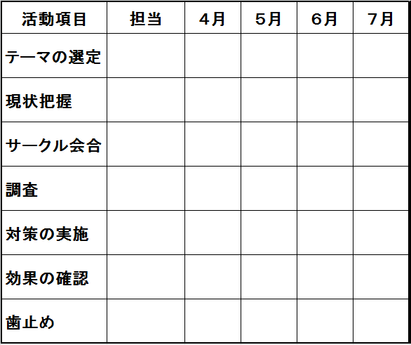
１０.活動計画表
１１.目標設定
10/21
’18.5.12
’18.5.12
実施
計画
全員
全員
正
（レベル）
誤
１０
９．３
選定理由
活動計画
目標設定
現状把握
選定理由
現状把握
目標設定
活動計画
８
全員
完
６
６
原田・白井
中村・木村
４
完
根拠？
２
全員
完
０
３
４
５
６
７
（月）
全員
何を：
外観チェック
完
作業負荷レベル
内藤・ 辻
白井・木村
いつまでに：
７月末までに
問題解決型の手順になっていない
完
どうする：
平均６にする
原田・白井
中村・木村
完
合言葉
全員の力でやりきる!!
全員
歯止め・全員
完
Notes:
《総評》
・問題解決型の手順が間違っています。
選定理由の次に活動計画が来て、目標設定が来てる話にならない
「活動計画」
・活動項目は問題解決型の手順で書きます、サークル会合調査が
入ってくると言う事から判断し、問題解決型の手順を知らないと
判断し教育を行ってください。
「目標」
・６点の根拠が判らない。

Slide 16
問題解決型の手順
「問題解決型」は、重要と思われる要因を検証して真の原因を究明し
それに対策を打つことにより問題を根本的に解決する方法である。
手順１． テーマの選定
この手順に従って問題解決に取組めば
◇困難な問題でも◇誰がやっても◇どのグループでも
手順２． 現状把握と目標の設定
合理的・効率的・効果的に解決できるという
問題解決の定石のこと
手順３． 活動計画の作成
【振り返り】
手順４． 要因の解析
手順２、３の順番を間違えてる事
手順４を入れ忘れたこの部分
からどんどん転げ落ち、ドツボ
にはまり苦しまぎれな資料と
なってしまったんです、順番の
大切さを指導して下さい。
手順５． 対策案の検討と実施
手順６． 効果の確認
手順７． 標準化と管理の定着
Notes:
《振り返り》
手順通りにやれば、簡単にできるが、順番そのものが判っていないから
ドツボにはまってしまった事例です。
資料の指導の前に、教育を行ってください。

Slide 17
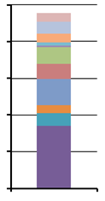
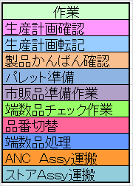
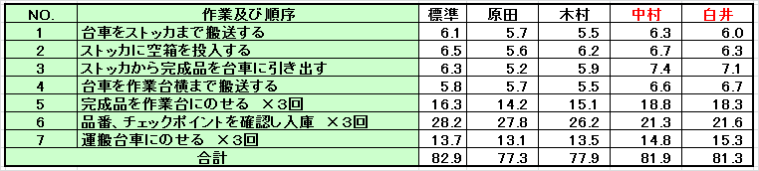

１２.現状把握１
11/21
お題目がない
‘18.5.15
（分）
外観検査作業山積表
定時
外観チェック担当者別要素作業時間
原田・白井
中村・木村
５００
４００
３００
２００
１００
外観チェック作業
０
外観検査
外観チェック工程の概要
ステップ４で説明
品質上非常に
重要な工程
DENSO
DENSO
DENSO
DENSO
DENSO
DENSO
DENSO
一応答えが素直で良い
原田君と中村さんで4.6秒の差がある
白井
男性と女性では完成品を作業台にのせる作業時間に差がある
Notes:
「題目」
現状把握１では何を見たのかわからない。
「外観チェック」
・ここでの説明では遅い。

Slide 18
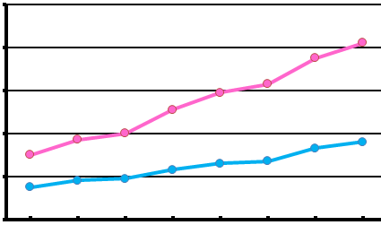

１３.現状把握２
12/21
一応お題目
‘18.5.20
女性陣へ聞き込み
全員
なぜ男性と女性で作業時間に差が出るのか
（秒）
DENSO
完成品の箱が重くて
大変なんだよね
作業時間推移
１９
DENSO
１８
女性
１７
中村
完成品の持ち上げは
腰が痛くなるよ
１６
標準時間
DENSO
１５
男性
・・・
完成品の重さと作業負荷の関連を調べてみよう
白井
０
３０
６０
９０
１２０
１５０
１８０
２１０
２４０
（回数）
女性は回数を重ねるごとに作業時間が遅くなる
完成品の重さは何キロ？
関係ないし
原田
完成品の重量と作業負荷の関係
‘18.5.23
計測器：台はかり
原田・中村
＝
DENSO
DENSO
完成品の重さ１２㎏
完成品１２㎏は２歳児（平均１２㎏）と同じ
240回の根拠を言ってるが意味がない
DENSO
でも重さを軽くすることも、回数を
減らすこともできないし・・・
日当り箱持上げ回数
‘１８．３月度実績 約１０６０００台
日当り約４８００台÷２０台（１箱当たり）
日当り約２４０回 完成品を台車から
持ち上げ作業台にのせている
DENSO
白井
持ち上げる時の
姿勢は大丈夫？
答えが推測
内藤
完成品を持ち上げる時ムリな姿勢で作業していないか？
Notes:
「２４０」回
・根拠が書いてるが意味がない
「子供」
・関係ない
「答え」
・推測で言ってる

Slide 19
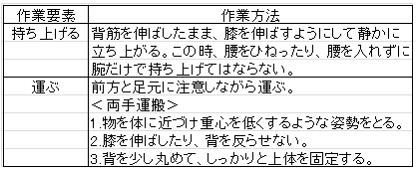

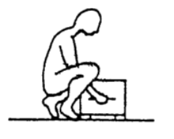
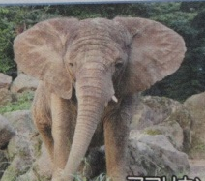
１４.現状把握３
13/21
一応お題目
ＤＡＳで再確認
現地現物の姿勢確認
ＤＡＳ ７３３００１
DENSO
教わったとおりに
作業しているけど
作業台に乗せる姿勢
上と下ではお題目に対し言ってることが違う
白井
持ち上げ姿勢
作業指導どおりの姿勢でやっている
ＤＡＳ上も問題なし!!
１２㎏×２４０回＝２８８０㎏
対策案を言っており
ゾウッとこっちがする
１日中、屈伸運動していると
肩・腰・膝などに約２．９ｔの負荷
まるでアフリカゾウのメスを
抱えているかと思うと・・・
DENSO
トラックの荷台ゲート
みたいに上げること
ができれば・・・
DENSO
ゾウッとするね
原田
毎日ゾウを背負って帰るのと同じ!？
持ち上げを廃止したい!!
中村
人による箱の持ち上げを廃止し、リフタ化にできないか？
Notes:
《総評》
上は安全の確認、下はえらさの確認と違うこと言ってる。
現状把握では、事実を見ます、対策案は事実ではありません
推測で動いちゃってる。

Slide 20
手順２
現状の把握と目標の設定
●管理特性に関する悪さ加減を事実（データ）で
正確に把握し要因解析の手掛かりをつかむ作業である。
【振り返り】
１．攻撃対象（管理特性）を決め明確に定義する
→女性を攻撃対象
２．現状のレベル、事実を明確にする
→男性より遅く、回を重ねると標準時間オーバーする→なぜ？
３．悪さ加減の特徴を層別する
→男性と女性と言う１つだけ
事実を明確にするところで対策案を出してしまい要因解析へ
行けなくして、とうとう底なし沼に入っちゃいました。
真因の追求をすることを指導して下さい。
この時点で全て終わりです。その先の指導は
辞めといてあげましょう！かわいそうです
Ｐｏｉｎｔ
問題の所在、特徴を掴む （大きさ、対象、出方）
⇒ 目標、要因解析に活用
Notes:
《振り返り》
対策案が出てきて、要因解析で犯人を明確にしたいが
いけなくなった。この時点で指導は終わりです。
その後の指導は、重箱の隅を突っつくだけしかできませんし
手順を正式に直したら、使えるところがなくなる場合があるので
指導される側は、苦痛の時間となりますので、やめましょう。
先ずは教育の実施ですね。

Slide 21
１５.サークル会合１
14/21
お題目がない
自職場ライン
類似ラインとの比較
類似ラインA
類似ラインB
DENSO
DENSO
DENSO
DENSO
DENSO
DENSO
コスト約１００万
シュータを設置する
スペースがない
DENSO
DENSO
コストがかかり過ぎる
DENSO
DENSO
DENSO
DENSO
DENSO
DENSO
DENSO
DENSO
DENSO
DENSO
なんの結論か
ストッカから作業台までの搬送方法に違いがある
リフタ化を実現する為には！！
調査計画表
なんの調査か
‘18.6.5
安全
実施
計画
全員
‘１８年６月度
作業性
コスト
ココを目指す!!
自職場独自のリフタ化実現を目指し調査開始
Notes:
「題目」
会合の目的が判らない
「計画表」
なんの計画評か

Slide 22


１６.調査１
15/21
要因調査なのか
対策案の検証なのか
‘18.6.8
作業負荷（安全）に問題はないか
全員
１－１台車からリフタに完成品
３箱の引き込み移動する
１－２作業台に完成品を
１箱ずつ引き込み移動する
お題目に対し
リフタの現状と
対策案をつけて言ってる
②
①
DENSO
DENSO
DENSO
DENSO
DENSO
DENSO
コロコンをつけるんだとは見落としてしまう
DENSO
箱スライド荷重調査
清水
箱スライド荷重調査
計測器：プッシュプルゲージ
コロコンでスライド
すれば女性でも
楽にできる
計測器：プッシュプルゲージ
木村
持上げる力の
１/２の力で作業が
出来そうだ
DENSO
リフタをそのままでは使えないのは問題！でその先の改善をやることで問題がないって素直な答えではないですね
DENSO
作業台へのスライド移動は
問題ないが、作業性に問題
はないか？
コロコンを使用しガイドが
ある荷受台を製作しよう
鈴木
辻
コロコンの荷受台を設置することで作業負荷に問題はない
Notes:
「調査」
・なんの調査か、要因調査なのか、対策案の検討ではないか

Slide 23
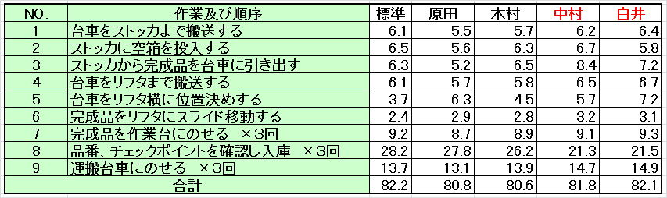
１７.調査２
16/21
対策案の検証ならば下の答えでもよい
< 平面図 >
作業性に問題はないか
一応お題目
①空箱を投入、ストッカから
完成品を台車に引き出す
②台車をリフタまで搬送する
③台車をリフタ横に位置決めする
ストッカ
台車
みんなの意見・気づき
DENSO
DENSO
DENSO
作業台
リフタ
台車
DENSO
DENSO
DENSO
DENSO
DENSO
DENSO
‘18.6.14
ＡＳＳＹ外観チェック担当者別要素作業時間
お題目の答えではないよね
全員
台車の位置決めが
なかなか合わないから
難しい
DENSO
本来は要素作業時間分析表の
最大最小のバラツキを見るべき
DENSO
白井
見ていて気づいたんだけど
同じ人でも毎回、台車の行き帰りの動線がばらついているよ
このデータでは答えは言えない
台車の位置決め時間がばらついている
これが答えだよね
原田
台車の位置決めと移動の動線のばらつきに着眼
Notes:
「要素作業分析」
・この表ではバラツキは見れない

Slide 24
要素作業時間分析表
Notes:
《補足》
・要素作業時間分析表を使って最大、最小、平均を見るべきですね。

Slide 25
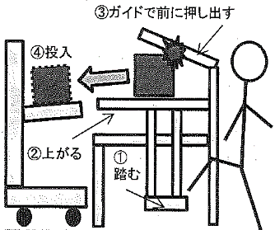
１８.サークル会合２
17/21
台車の簡単な位置決めと動線のばらつき二つの条件を満たす方法はないか？
からくり勉強会
位置決めと動線・・・難しいなぁ
ピタゴラスイッチみたいに
回転できない？
からくりについて学ぶ！
からくりを使って
できないかな？
二つの条件に
あった方法って
あるぅー？
対策案の検討にすべき
何かいい方法はないかなぁ？
DENSO
何かいい方法はないかなぁ？
DENSO
DENSO
DENSO
DENSO
DENSO
ココを目指す!!
原田
毛利
大山ＡＭ
鈴木
白井
中村
系統マトリックス図でやるべき
【台車の簡単な位置決めと動線の二つを満たす方法の立案】
◎ー５点 ○ー３点 △ー１点
 | 実現性 | コスト | 作業性 | 面積 | 安全性 | 評価
台車位置決め案内ガイド＆レール | ◎ | ○ | ○ | △ | △ | １３
Ｌ字型スライド式二段台車 | ◎ | ○ | ○ | △ | ○ | １５
評価項目
対策案
軸固定型回転式二段台車 | ○ | ◎ | ○ | ○ | ◎ | １９
自ら学んだからくりで物流班独自のリフタ化を目指す！！
Notes:
マトリックス図で決めつけている
多面的に見た改善案が必要

Slide 26
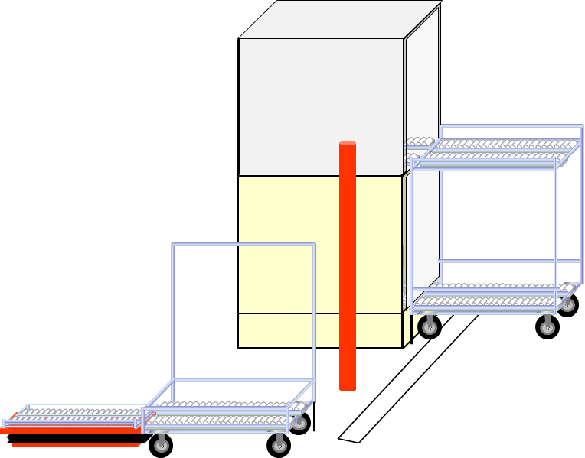
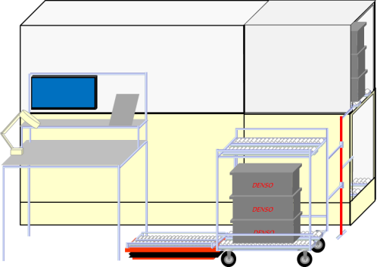
１９.調査３
18/21
対策案の検証である
‘18.6.18
中村・鈴木
軸固定型回転式二段台車の仕様を確認
３－１軸の位置
３－２台車下段高さ
条件① 台車回転後リフタにずれなく位置決めできる
条件② 完成品をスムーズに引き出せる
台車下段高さ別移載状態の比較
軸→
リフタ
白線から２６mm
ストッカから４４０mmに決定
台車下段高さは２９６ｍｍに決定
３－３台車上段高さ
軸固定型回転式二段台車のイメージ
条件③ 空箱をスムーズに投入できる
台車上段高さ別移載状態の比較
こういう台車を
製作すれば位置決めと動線の問題は解決
できる！
DENSO
台車上段高さは９４９ｍｍに決定
白井
リフタ化の実現に向けてイメージを具現化する事ができた
Notes:
調査になっているが、これは対策案の検証であり
手順の教育をしないといけない。

Slide 27

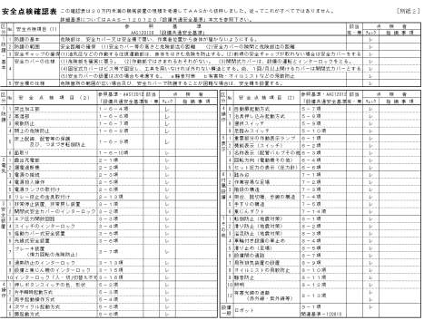

２０.対策の実施
19/21
‘18.7.18
作業手順
全員
②台車をリフタ横に回転搬送する
④完成品を１箱作業台に
スライド移動する
①空箱を投入、ストッカから
完成品を台車に引き出す
③台車からリフタに完成品を引き出す
DENSO
DENSO
DENSO
DENSO
DENSO
DENSO
DENSO
DENSO
DENSO
DENSO
DENSO
DENSO
DENSO
ようわからん絵だね
DENSO
DENSO
副作用の確認をしてる
対策の評価
安全点検確認表
物流班独自の
リフタが完成!!
DENSO
DENSO
DENSO
DENSO
安全担当 山口さん
安全・生産性・品質問題なし！！
内藤
白井
中村
誰でも安全で楽に作業ができるようになった！！
Notes:
副作用の確認が出来ている。

Slide 28
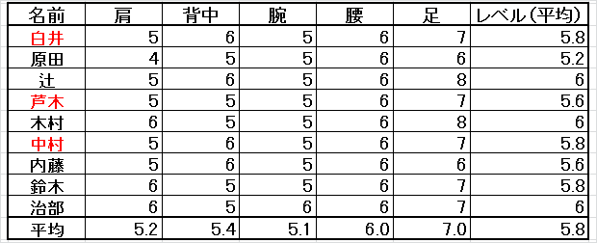
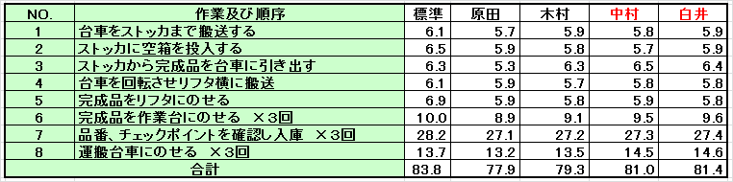
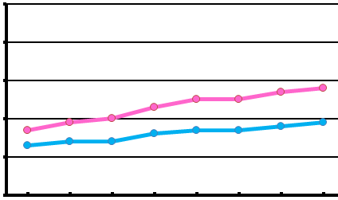
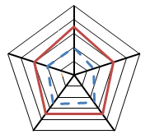

２１.効果の確認
20/21
‘18.7.22
全員
作業負荷レベル表
外観チェック担当者別要素作業時間
以上Ｐ14ページのやめときましょうといったところ
以降は単発的な指導しか言えなくなるんです
指導されてる側は、うんざりしてしまいます
やる気もなえてしまいます。
相手のことも考えてあげましょうね
目標達成
（秒）
作業時間推移
１９
１８
標準時間
１７
女性
１６
男性
１５
・・
０
３０
６０
９０
１２０
１５０
１８０
２１０
２４０
（回数）
男女で時間の差は少ない
※作業負荷ランク Ａ：１～３ Ｂ：４～８ Ｃ：９以上
サークルレベル
作業負荷ランク基準
知識
５４３
QC手法
２１
技能
前回
今回
向上心
チームワーク
作業負荷レベル 平均５.８
平均2.1 → 平均 3.3
安全と作業性にとことん拘り、目標達成する事ができた
Notes:
この様に散発的なところしか言えなくなる。

Slide 29
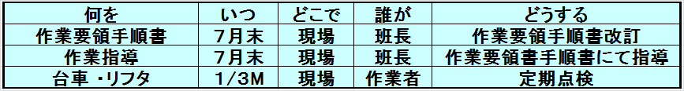

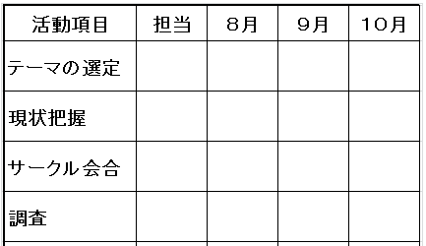
２２.歯止め
21/21
違います
‘18.7.26
全員
５Ｗ１Ｈではない
２３.活動での良かった点
２４.今後の進め方
・メンバーの変化により今まで見えなかった
問題点を見つけ出し解決する事が出来て
良かった。
ステップアップ
DENSO
・からくりについて学ぶことが出来、今後の
改善に活かしていきたい。
目指すべき姿への挑戦
昔の締め方
完成品出荷作業のリフタ化
実施
計画
・今後もメンバーの困りごとを吸い上げ
改善を進め誰でも安全で楽に作業できる
環境を作り上げていく。
内藤・鈴木
原田・中村
原田・白井
中村・木村
完
現在活動中!!
全員
完
全員
完
Notes:
歯止めとは言わない、標準化と管理の定着
昔のまとめ方

